Slide 1
Diplomas editables graduación 2019
Espacio para el
texto

Slide 2
Diplomas editables graduación 2019
Espacio para el
texto

Slide 3
Diplomas editables graduación 2019
Espacio para el
texto

Slide 4
Diplomas editables graduación 2019
Espacio para el
texto

Slide 5
Diplomas editables graduación 2019
Espacio para el
texto

Slide 6
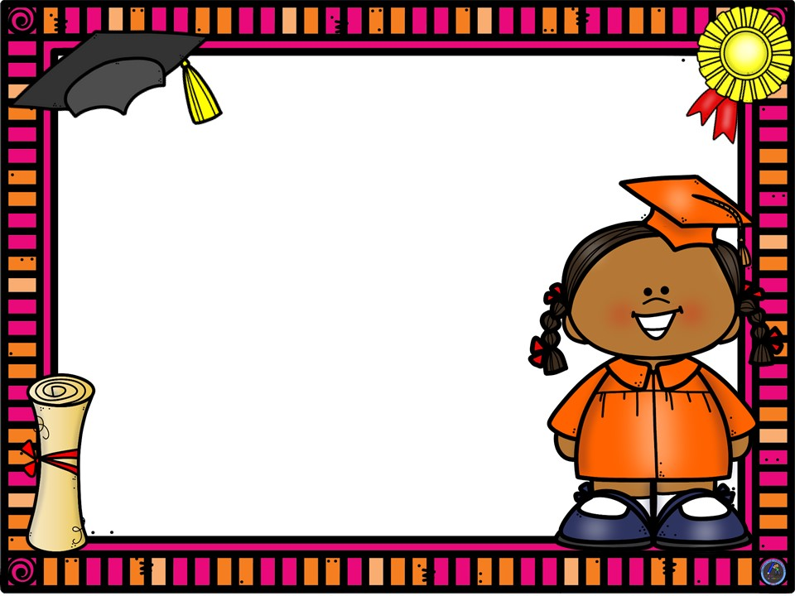
Diplomas editables graduación 2019
Espacio para el
texto

Slide 7
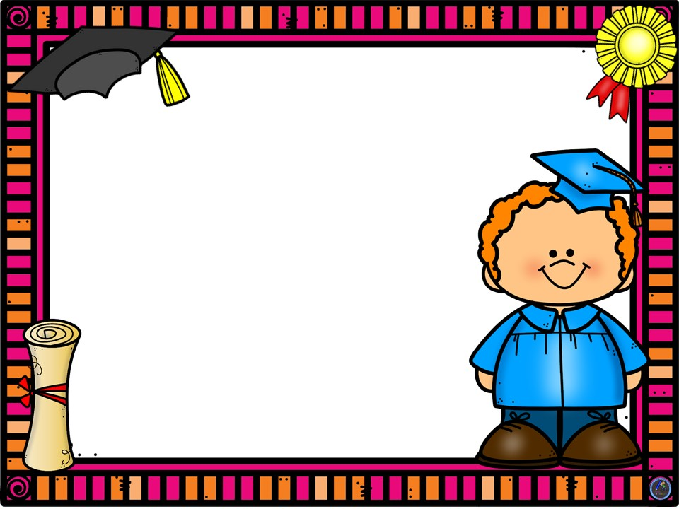
Diplomas editables graduación 2019
Espacio para el
texto

Slide 8
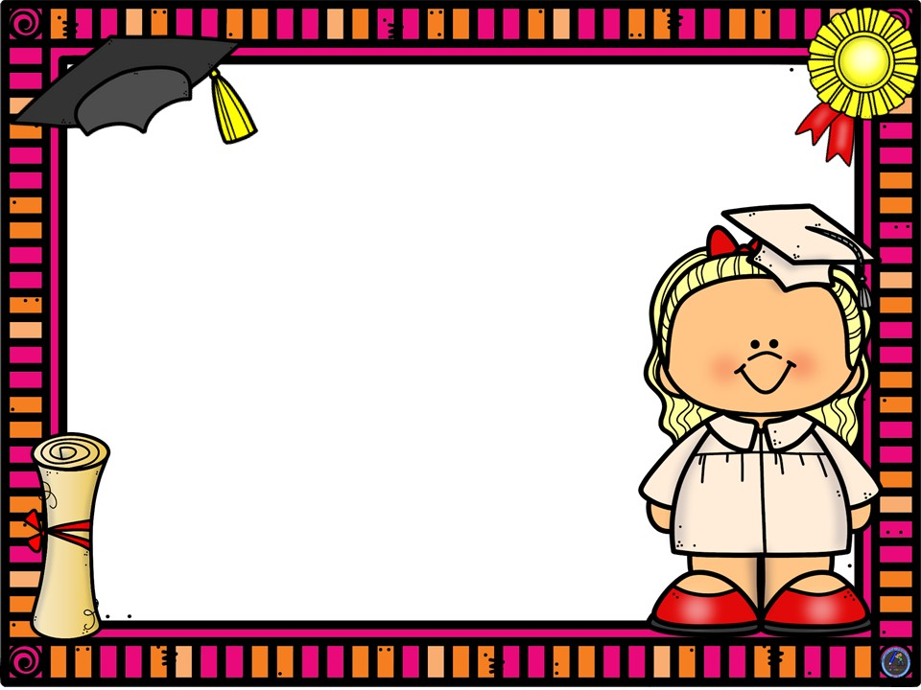
Diplomas editables graduación 2019
Espacio para el
texto

Slide 9
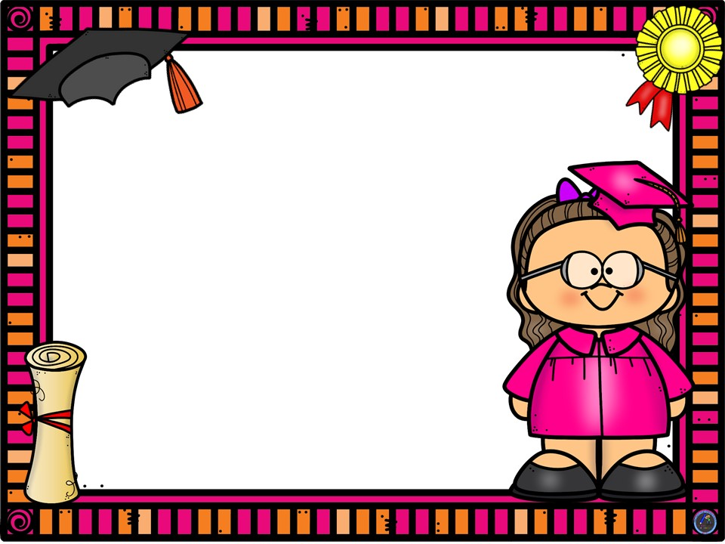
Diplomas editables graduación 2019
Espacio para el
texto

Slide 10
Diplomas editables graduación 2019
Espacio para el
texto

Slide 11
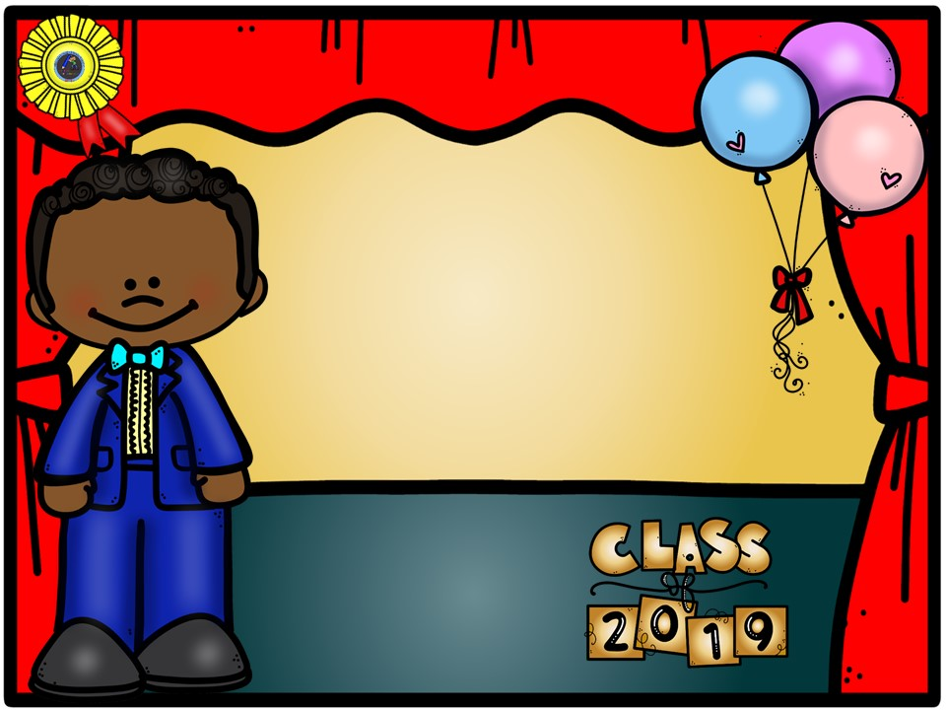
Diplomas editables graduación 2019
Espacio para el
texto

Slide 12
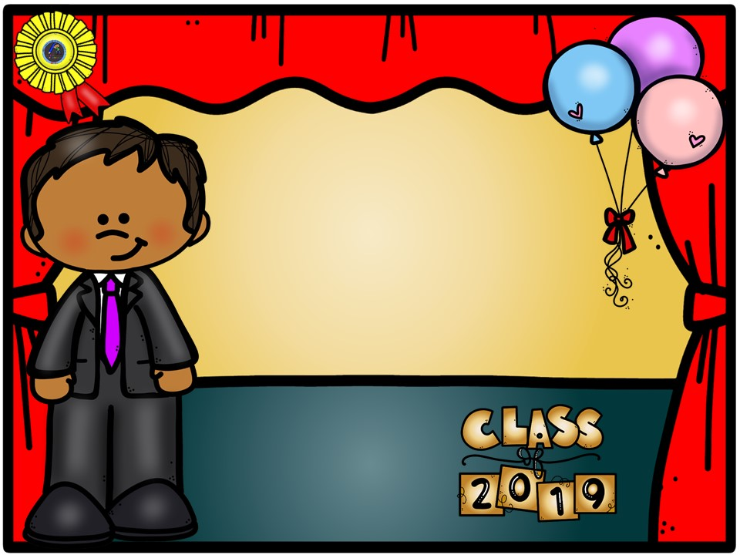
Diplomas editables graduación 2019
Espacio para el
texto

Slide 13
Diplomas editables graduación 2019
Espacio para el
texto

Slide 14
Diplomas editables graduación 2019
Espacio para el
texto

Slide 15
Diplomas editables graduación 2019
Espacio para el
texto

Slide 16
Diplomas editables graduación 2019
Espacio para el
texto

Slide 17
Diplomas editables graduación 2019
Espacio para el
texto

Slide 18
Diplomas editables graduación 2019
Espacio para el
texto

Slide 19
Diplomas editables graduación 2019
Espacio para el
texto

Slide 20
Diplomas editables graduación 2019
Espacio para el
texto

Slide 21
Diplomas editables graduación 2019
Espacio para el
texto

Slide 22
Diplomas editables graduación 2019
Espacio para el
texto

Slide 23
Diplomas editables graduación 2019
Espacio para el
texto

